Slide 1
Kali Linux:Обзор OC
Выполнили: Казаков К.Г. Вершинин Д.В. Проверила: Валюх В.В.

Slide 2
Kali linux
KDE, MATE, LXDE, e17 или XCFE СБОРКИ
Более 600 приложений для тестирования на проникновение
Сборки для ARM (ARMEL, ARMHF)
Основа – Debian

Slide 3
Классификация утилит
Сбор информации
Анализ уязвимостей
Беспроводные атаки
Веб-приложения
Инструменты эксплуатации
Криминалистические инструменты
Стресс-тестирование
Sniffing Spoofing
Атаки на пароли
Поддержка доступа
Обратная инженерия
Взлом оборудования
Анонимность
Инструменты по составлению отчета
Уязвимые среды и программы для тренировки

Slide 4

Kali linux:обзор модуля uvcvideo

Slide 5
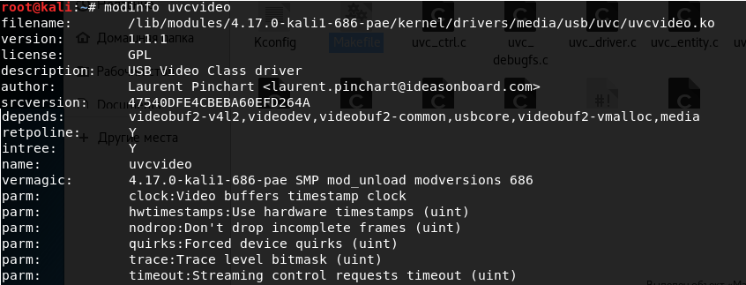
Что такое UVCvideo

Slide 6
Kali linux:установка модуля

Slide 7
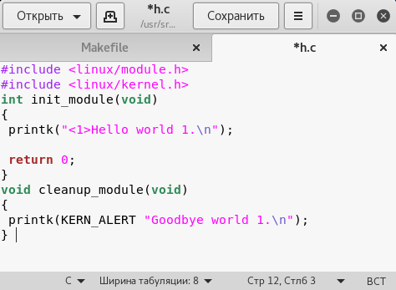
Ход работы
В качестве устанавливаемого модуля был выбран модуль “Hello, World”. Модуль можно либо создать самостоятельно, либо скачать с интернета.

Slide 8
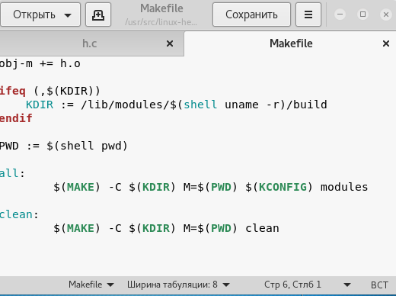
Ход работы
Также для установки модуля необходим Makefile

Slide 9
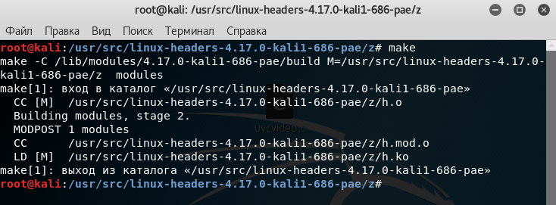
Ход работы
После создания двух файлов необходимо поместить их в определенную папку и оттуда вызвать команду make

Slide 10
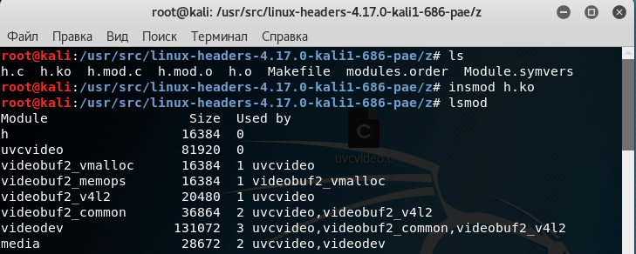
Ход работы
После выполнения скрипта в папке появятся 4 новых файла. Для встраивания модуля необходимо выполнить команду insmod h.ko. Модуль будет подключен. Увидеть это можно коммандой lsmod

Slide 11
Kali linux:модификация модуля
Выполнили: Казаков К.Г. Вершинин Д.В. Проверила: Валюх В.В.

Slide 12
Модификация модуля
Для модификации был взят модуль H из предыдущей лабораторной работы.
Для модификации необходимо изменить исходный файл и заново его скомпилировать
Модуль будет иметь лицензию GPLv2 и прочую важную информацию

Slide 13
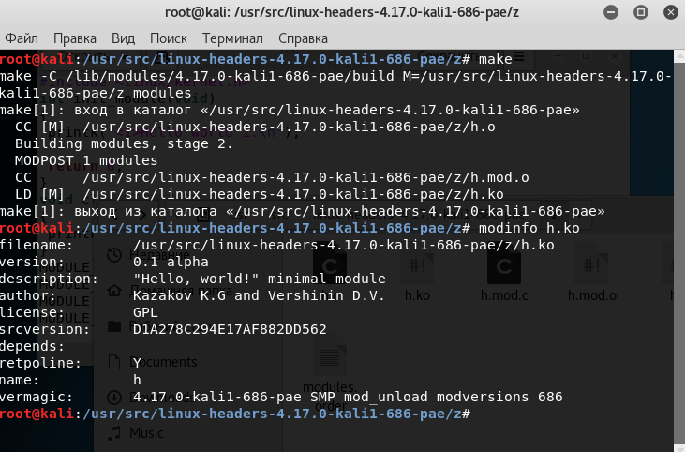
Модификация модуля

